Slide 1
Место и роль ранней помощи в системе непрерывной абилитации и реабилитации
Татьяна Викторовна Игрушкина,
старший преподаватель
АНО ДПО «Санкт-Петербургский институт
раннего вмешательства»

Slide 2
Раннее вмешательство / ранняя помощь
(новейшая история)
В Европе, США с начала 70-х гг XX века
В РФ с 1992 года
Санкт-Петербург, Институт раннего вмешательства

Slide 3
Ранняя помощь – отдельная сфера
Ранняя помощь детям и семьям
здравоохранение
образование
Социальная защита

Slide 4
Целями ранней помощи являются:
улучшение функционирования ребенка в естественных жизненных ситуациях (ЕЖС);
повышения качества взаимодействия и отношений ребенка с родителями, другими непосредственно ухаживающими за ребенком лицами, в семье;
повышение компетентности родителей и других непосредственно ухаживающих за ребенком лиц в вопросах развития и воспитания ребенка;
включение ребенка в среду сверстников, расширение социальных контактов ребенка и семьи.

Slide 5
Межведомственный подход – системная модель организации ранней помощи
Выявление детей целевой группы
Учреждения здравоохранения 80%
Оказание услуг ранней помощи
Соответствующее учреждение
Переход из программы ранней помощи
ПМПК, дошкольные учреждения

Slide 6
Профессионализация и объединение
от личной инициативы энтузиастов к государственной политике и реализации «Концепции развития ранней помощи в РФ до 2020 года»
от небольших объединений профессионалов к созданию «Ассоциации профессионального сообщества и родительских организаций по развитию ранней помощи в РФ»
https://arprussia.ru/

Slide 7
Стандартизация
Указ Президента Российской Федерации от 7 мая 2018 года №204 «О национальных целях и стратегических задачах развития Российской Федерации на период до 2024 года»
Разработана нормативная база документов
Разработаны и представлены 25.12.2018 г. на сайте Минтруда России Методические рекомендации по развитию ранней помощи детям и их семьям в субъектах РФ с приложениями:
Примерный стандарт предоставления
услуг по ранней помощи детям и их семьям
Порядок оказания услуг ранней помощи
Примерный порядок организации межведомственного взаимодействия
Примерный порядок направления детей для получения услуг ранней помощи
Положение о структурном подразделении ранней помощи
Примерная методика оценки качества и эффективности предоставления услуг ранней помощи детям и их семьям

Slide 8
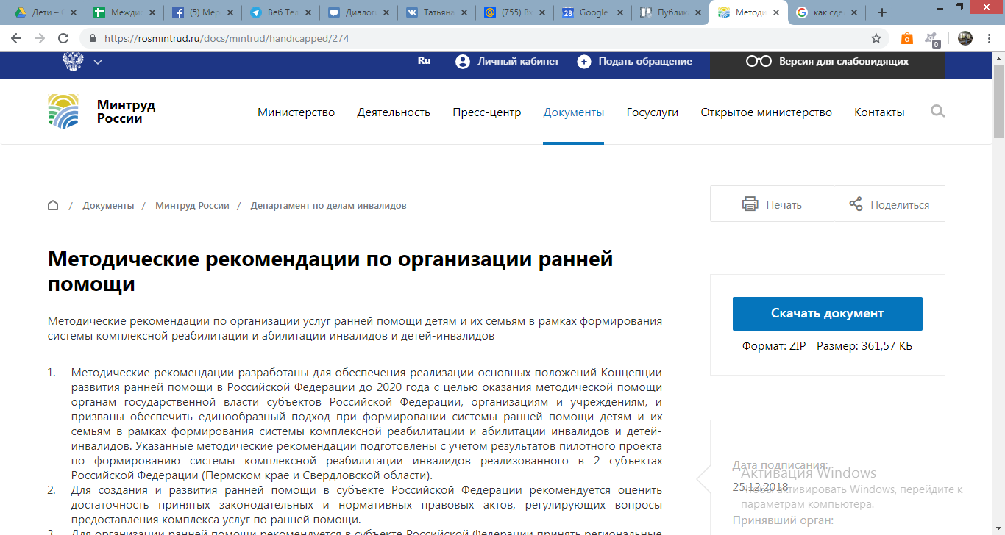
Стандартизация

Slide 9
Концепция развития системы ранней помощи
Дети целевой группы - дети раннего возраста (от рождения до 3 лет) имеющие ограничения жизнедеятельности, в том числе дети с ограниченными возможностями здоровья и установленной инвалидностью, дети с генетическими нарушениями, а также дети группы риска.
Дети группы риска - дети с риском развития стойких нарушений функций организма и ограничений жизнедеятельности, а также дети из группы социального риска развития ограничений жизнедеятельности и нарушений психического здоровья.

Slide 10
Практическая реализация программ ранней помощи
Программно-целевой метод
С 2018 года субъекты Российской Федерации активно включают мероприятия по ранней помощи в программы регионов
Софинансирование из федерального бюджета
Разработана и утверждена Типовая программа субъекта РФ*
* Приказ Минтруда России от 26.12.2017 № 875 «Об утверждении методики разработки и реализации региональной программы по формированию системы комплексной реабилитации и абилитации инвалидов, в том числе детей-инвалидов (Типовая программа субъекта Российской Федерации)

Slide 11
Практическая реализация программ ранней помощи
Анализ мероприятий по ранней помощи в региональных программах по формированию системы комплексной реабилитации и абилитации инвалидов и детей-инвалидов, представленных в 2020 году
Приказ Росстата от 22.03.2019 № 161 «Об утверждении формы федерального статистического наблюдения с указаниями по ее заполнению для организации Министерством труда и социальной защиты Российской Федерации федерального статистического наблюдения о сведениях по ранней помощи детям целевой группы»
69 региональных программ

Slide 12
Выявление детей целевой группы
В 22 регионах в реализации мероприятия принимают участие три ведомства (здравоохранение, образование, социальная защита)
в 11 регионах мероприятия реализуются в сфере здравоохранения
По данным статистического наблюдения (форма №1-РП за 2019 года)
42% детей целевой группы были впервые выявлены в истекшем году
в 37 субъектах более 50% детей целевой группы выявлены впервые в истекшем году

Slide 13
Мероприятия по формированию условий для развития ранней помощи
31% - «Мероприятия по развитию сети служб ранней помощи, открытие отделений (служб) ранней помощи»
8% - «Работа консультативных центров»
25% - «Мероприятия по созданию и функционированию Регионального ресурсно-методического центра ранней помощи» (17 субъектов)

Slide 14
Эволюция подходов
Функциональная направленность
от традиционной коррекционно-развивающей технологии к функциональному и семейно-центрированному подходам
от тренировки изолированных навыков к нормализации жизни и улучшению функционирования ребенка и семьи в естественных жизненных ситуациях

Slide 15
Эволюция подходов
от изоляции ребенка и семьи к активному участию и включению во все сферы жизни
от объектного подхода к признанию роли собственной активности ребенка и экспертной роли родителей

Slide 16
Мероприятия по подготовке кадров
18 программ - проведение мероприятий по подготовке (переподготовке, повышению квалификации) кадров в сфере ранней помощи.
23 программы – мероприятия по подготовке кадров по реабилитации и абилитации инвалидов, в том числе детей-инвалидов, ранней помощи, сопровождаемого проживания. Мероприятие не конкретизировано.
28 программ – отсутствуют мероприятия

Slide 17
Ожидаемый результат реализации мероприятий
увеличение доли детей целевой группы, получивших услуги ранней помощи, в общем количестве детей субъекта Российской Федерации, нуждающихся в получении таких услуг
увеличение доли семей субъекта Российской Федерации, включенных в программы ранней помощи, удовлетворенных качеством услуг ранней помощи
увеличение доли специалистов субъекта Российской Федерации, обеспечивающих оказание услуг ранней помощи, прошедших обучение по программам повышения квалификации и профессиональной переподготовки специалистов

Slide 18
АНО ДПО «Санкт-Петербургский институт раннего вмешательства» Info@eii.ru

